Slide 1





Niveau
2
Français
Période 1
Semaine 3 - Séance 6 : Révision
Ecoles Pionnières – Année scolaire 2024-2025
Version en cours d’amélioration.

Slide 2


Pour l’enseignant
Ce support est optimisé pour un visionnage en mode diaporama sur un écran d’ordinateur.

Slide 3
Pour l’enseignant
Orientations générales

Slide 4




Pour l’enseignant
Conventions pour l’usage des supports
Pages réservées à l’enseignant
Explications et consignes à dire aux élèves
Audio enregistré (déclenchement automatique)

Slide 5








Pour l’enseignant
Pictogrammes pour la gestion de la leçon.
Modelage.
Les élèves écoutent.
Questions directes.
L’enseignant désigne des élèves.
Dites-le en arabe.
Les élèves disent le mot en arabe.
Répétition chorale.
Toute la classe participe.
Lecture silencieuse.
Passage au tableau.
Un élève réalise la tâche.
Pratique autonome.
L’enseignant circule entre les rangs.
Observation.
Les élèves observent.

Slide 6




Pour l’enseignant
Matériel technique
PC + PPT
Pointeur
Projection ajustée
Matériel didactique
Cahier
Ardoise

Slide 7


Pour l’enseignant
Exemples de projections bien ajustées

Slide 8
Pour l’enseignant
Organisation pédagogique

Slide 9
Pour l’enseignant
Organisation pédagogique
L'enseignement du français en 2ème année a pour objectif d'amener les élèves au palier 4 en lecture pour être capables de lire des mots avec des graphèmes complexes, ainsi qu'au niveau A1 à l’oral et à l’écrit, en compréhension et en production.
L’année scolaire est structurée en 5 périodes de 6 semaines. Les 5 premières semaines de chaque période sont dédiées à l’étude d’un thème, tandis que la sixième semaine est consacrée au rebrassage et à l’évaluation des compétences acquises.
La première période est réservée au rebrassage des apprentissages des années précédentes, selon une approche spiralaire, afin de consolider les bases requises pour les périodes suivantes.
Lors de cette première période, chaque séance suit une organisation commune autour de quatre activités clés : vocabulaire, outils de langue, lecture et écriture.
Période 1 : Rebrassage spiralaire
Période 2 : Ma classe
Période 3 : Ma famille et ma maison
Période 4 : Mon corps et mon alimentation
Période 5 : Ma journée

Slide 10
Programme de la semaine

Slide 11
Pour l’enseignant
Contenus de la semaine 3
Séance 1
Séance 4
Il y a combien de pièces dans ta maison ?
Il y a (…)
C’est qui ?
C’est / ce sont mes (…)
Séance 2
Séance 5
Comment s’appelle [membre]
Il/elle s’appelle [….]
Où est ton frère/ta sœurs ?
Il/Elle est dans (…)
Séance 3
Séance 6
Comment est ton [membre]
Il/elle est (…)
Révision de la semaine

Slide 12
Séance 6 : Révision
Remarques importantes :
La révision hebdomadaire peut se faire en 1 ou 2 séances en fonction de la progression de la classe, au choix de l’enseignant.
L’objectif est que 80% des élèves maîtrisent les compétences visées au terme de la révision.

Slide 13

Séance 6
1. Lecture
2. Vocabulaire
3. Outils de langue
4. Écriture
.

Slide 14


Pour l’enseignant
Objectifs de l’activité
Lire correctement les lettres et les mots de la semaine.

Slide 15

Bonjour les enfants. Nous allons commencer une nouvelle leçon de français.

Slide 16
1. Lecture | 2. Vocabulaire | 3. Outils de langue | 4. Écriture
Je vais lire les lettres. Répétez après moi.
a e u o é i ou
b ch d f v n g

Slide 17
1. Lecture | 2. Vocabulaire | 3. Outils de langue | 4. Écriture
Qui veut lire les lettres ?
a e u o é i ou
b ch d f v n g

Slide 18
1. Lecture | 2. Vocabulaire | 3. Outils de langue | 4. Écriture
Je vais lire les lettres. Répétez après moi.
k l m s p r c q
x j z t y h j w

Slide 19
1. Lecture | 2. Vocabulaire | 3. Outils de langue | 4. Écriture
Qui veut lire les lettres ?
k l m s p r c q
x j z t y h j w

Slide 20

1. Lecture | 2. Vocabulaire | 3. Outils de langue | 4. Écriture
Lisez silencieusement les mots suivants.
four nid vache bébé
dormir cheval

Slide 21
1. Lecture | 2. Vocabulaire | 3. Outils de langue | 4. Écriture
Pour chaque mot, je vais désigner un élève pour le lire.
C’est quel mot ?
four nid vache bébé
dormir cheval

Slide 22
1. Lecture | 2. Vocabulaire | 3. Outils de langue | 4. Écriture
Lisez silencieusement les mots suivants.
farine lavé sofa radis
buche robot

Slide 23
1. Lecture | 2. Vocabulaire | 3. Outils de langue | 4. Écriture
Pour chaque mot, je vais désigner un élève pour le lire.
C’est quel mot ?
farine lavé sofa radis
buche robot

Slide 24
Séance 6
1. Lecture
2. Vocabulaire
3. Outils de langue
4. Écriture
.

Slide 25
Pour l’enseignant
Objectifs de l’activité
Comprendre et produire les mots de vocabulaire de la semaine.

Slide 26
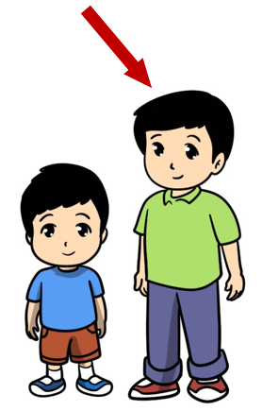
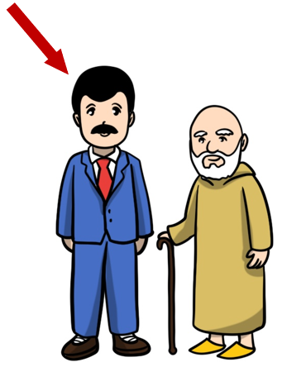
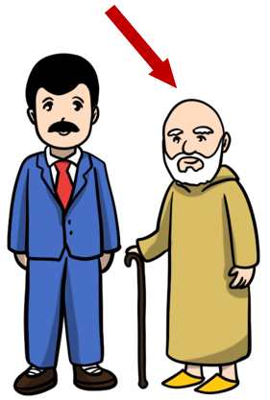
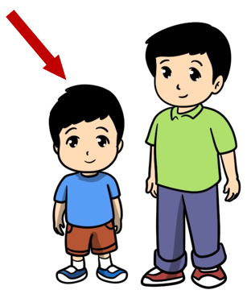
1. Lecture | 2. Vocabulaire | 3. Outils de langue | 4. Écriture
Nous avons déjà vu ces mots. Répétez après moi.
petit
grand
jeune
vieux

Slide 27
1. Lecture | 2. Vocabulaire | 3. Outils de langue | 4. Écriture
Nous allons jouer au jeu du mot invisible.
Jeu du mot invisible

Slide 28
1. Lecture | 2. Vocabulaire | 3. Outils de langue | 4. Écriture
Observez bien ces images. Je vais enlever une image. Vous devez la trouver.
Qui veut m’expliquer la règle du jeu en arabe ?

Slide 29
1. Lecture | 2. Vocabulaire | 3. Outils de langue | 4. Écriture
Quelle image a disparu ?
?

Slide 30
1. Lecture | 2. Vocabulaire | 3. Outils de langue | 4. Écriture
L’image qui manque est « jeune ».

Slide 31
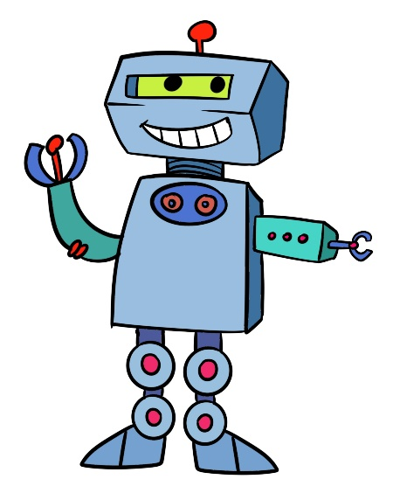
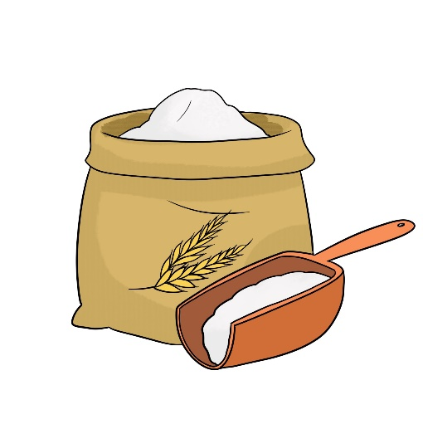
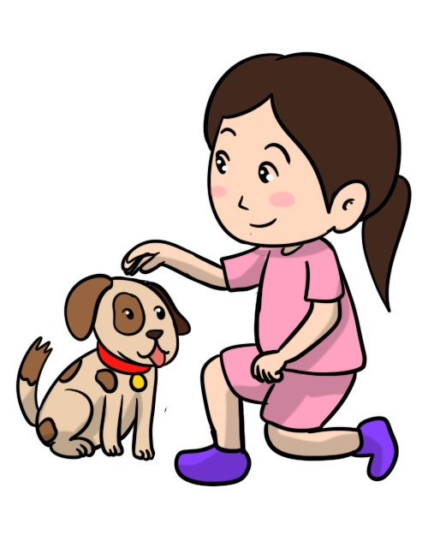


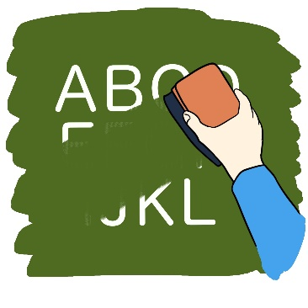
1. Lecture | 2. Vocabulaire | 3. Outils de langue | 4. Écriture
Nous avons déjà vu ces mots. Répétez après moi.
la farine
gentille
un robot
fort
des bûches
effacer

Slide 32

1. Lecture | 2. Vocabulaire | 3. Outils de langue | 4. Écriture
Nous allons jouer au jeu des mots qui bougent.
Jeu des mots qui bougent

Slide 33
1. Lecture | 2. Vocabulaire | 3. Outils de langue | 4. Écriture
Observez bien ces mots. Je vais bouger deux mots. Vous devez les trouver.
Qui veut m’expliquer la règle du jeu en arabe ?

Slide 34
1. Lecture | 2. Vocabulaire | 3. Outils de langue | 4. Écriture
Quels sont les mots qui ont bougé ?

Slide 35

1. Lecture | 2. Vocabulaire | 3. Outils de langue | 4. Écriture
Les mots qui ont bougé sont « fort » et « un robot ».

Slide 36

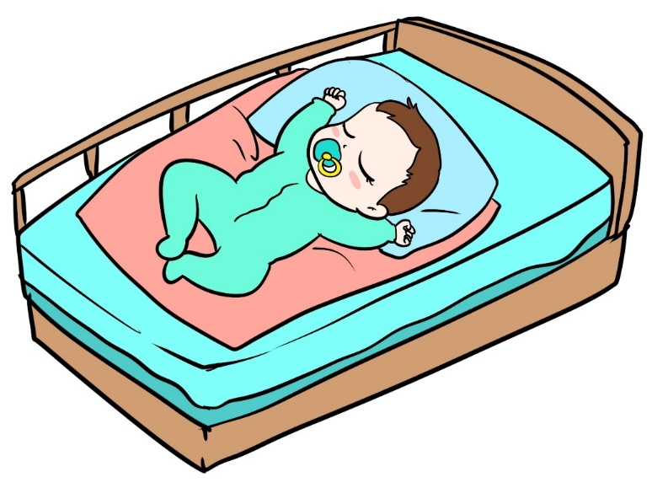
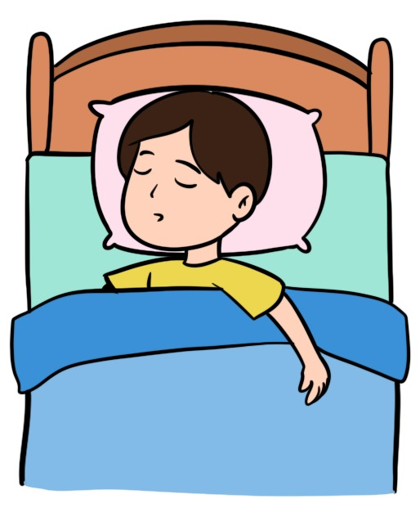
1. Lecture | 2. Vocabulaire | 3. Outils de langue | 4. Écriture
Je vais dire une phrase. Qui veut me montrer la bonne image ?
Le bébé dort dans son lit.

Slide 37
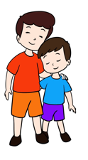
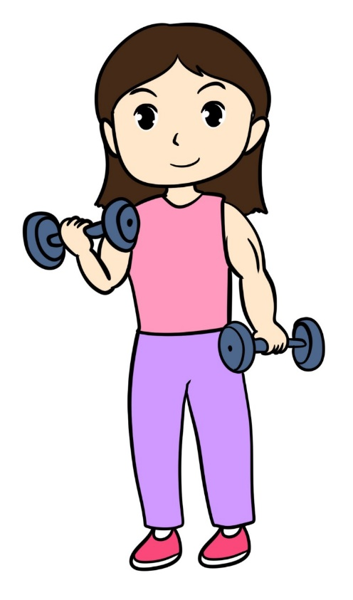
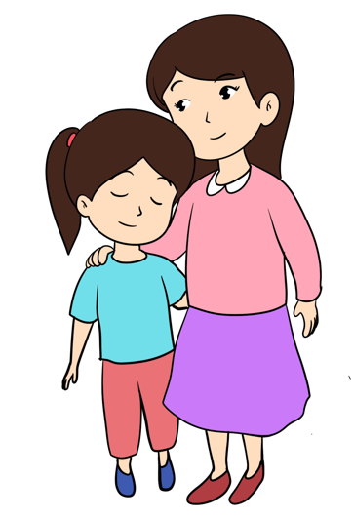
1. Lecture | 2. Vocabulaire | 3. Outils de langue | 4. Écriture
Je vais dire une phrase. Qui veut me montrer la bonne image ?
Ma sœur est gentille.

Slide 38
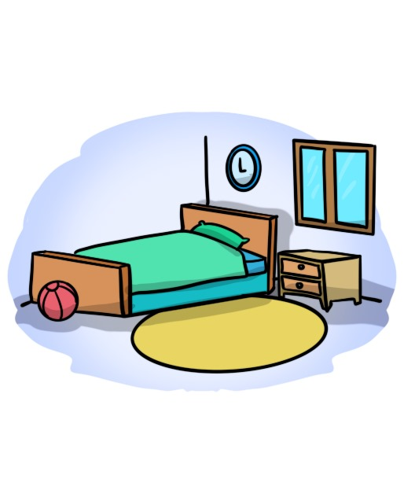

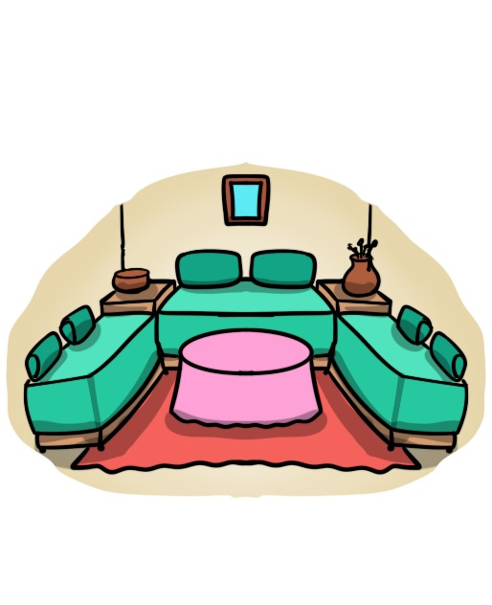
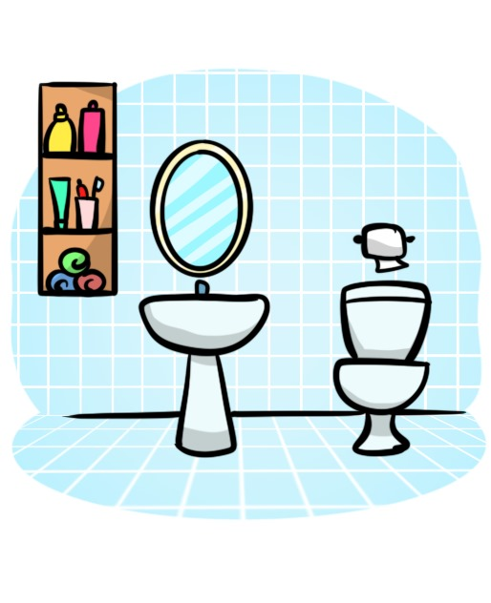
1. Lecture | 2. Vocabulaire | 3. Outils de langue | 4. Écriture
1. Vocabulaire | 2. Outils de langue | 3. Lecture 4. Ecriture
Maintenant, nous allons dire les pièces de la maison. Répétez après moi.
une chambre
la cuisine
la salle de bain
le salon

Slide 39
1. Lecture | 2. Vocabulaire | 3. Outils de langue | 4. Écriture
Nous allons jouer au jeu du mot invisible.
Jeu du mot invisible.

Slide 40
1. Lecture | 2. Vocabulaire | 3. Outils de langue | 4. Écriture
Observez bien ces pièces. Je vais enlever une. Vous devez la trouver.
Qui veut m’expliquer la règle du jeu en arabe ?

Slide 41
1. Lecture | 2. Vocabulaire | 3. Outils de langue | 4. Écriture
Quelle pièce a disparu ?

Slide 42
1. Lecture | 2. Vocabulaire | 3. Outils de langue | 4. Écriture
La pièce qui a disparu est la cuisine.

Slide 43
Séance 6
1. Lecture
2. Vocabulaire
3. Outils de langue
4. Écriture
.

Slide 44
Pour l’enseignant
Objectifs de l’activité
S’approprier les actes de parole et les outils de langue de la semaine.

Slide 45

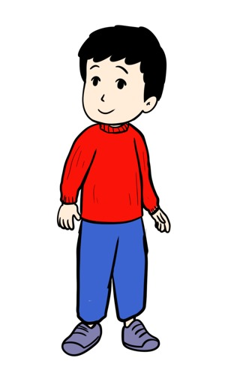
1. Lecture | 2. Vocabulaire | 3. Outils de langue | 4. Écriture
Le garçon dit « C’est mon frère.».
C’est mon frère.

Slide 46
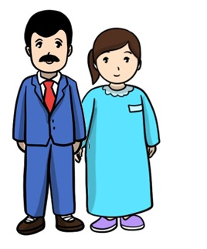
1. Lecture | 2. Vocabulaire | 3. Outils de langue | 4. Écriture
Le garçon dit « Ce sont mes parents.».
Ce sont mes parents.

Slide 47
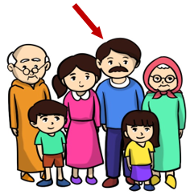
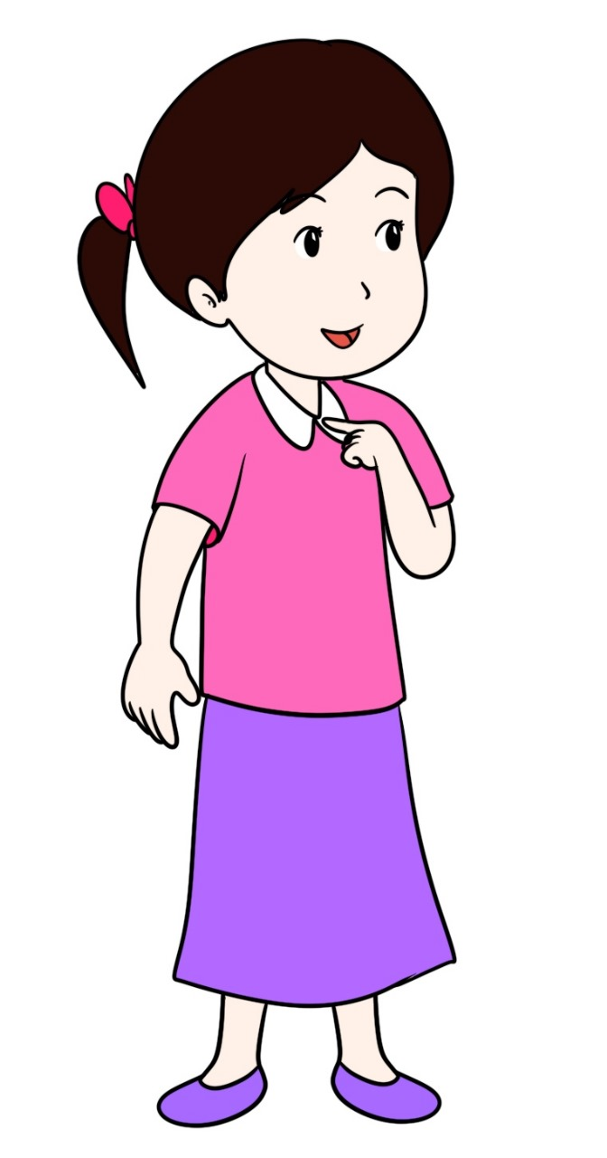
1. Lecture | 2. Vocabulaire | 3. Outils de langue | 4. Écriture
Je vais vous poser des questions.
C’est qui ? Que va dire la fille ?
C’est qui ?

Slide 48
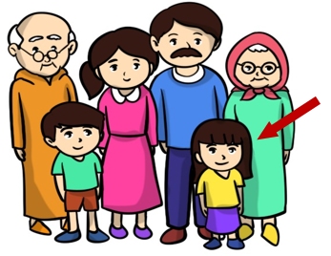
1. Lecture | 2. Vocabulaire | 3. Outils de langue | 4. Écriture
C’est qui ? Que va dire la fille ?
C’est qui ?

Slide 49

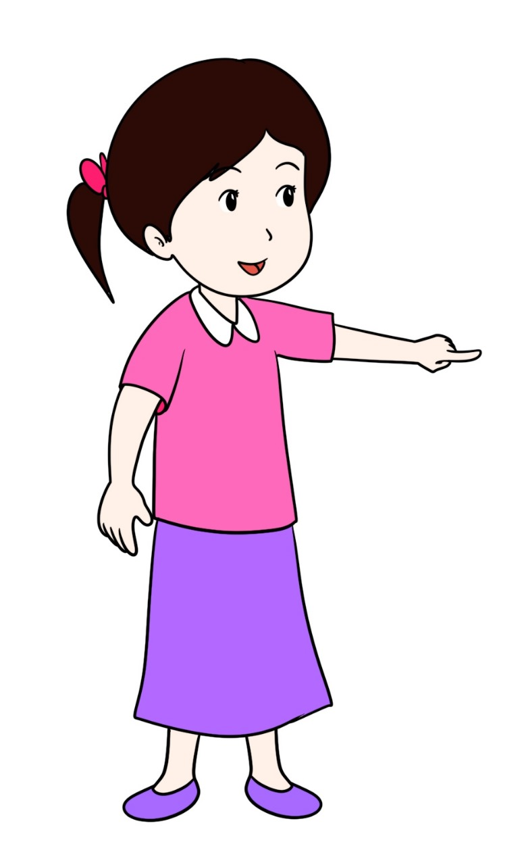

1. Lecture | 2. Vocabulaire | 3. Outils de langue | 4. Écriture
La fille dit : « Est-ce que tu as un frère ? »
Le garçon dit : « Oui, j’ai un frère. ».
Est-ce que tu as un frère ?
Oui, j’ai un frère.

Slide 50
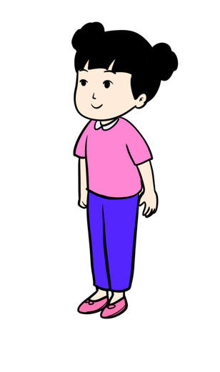
1. Lecture | 2. Vocabulaire | 3. Outils de langue | 4. Écriture
La fille dit : « Est-ce que tu as une sœur ? »
Le garçon dit : « Non, je n’ai pas de sœur. ».
Est-ce que tu as une sœur ?
Non, je n’ai pas de sœur.

Slide 51

1. Lecture | 2. Vocabulaire | 3. Outils de langue | 4. Écriture
Je vais vous poser des questions.
Est-ce que tu as un frère / une sœur ?
Est-ce que tu as un frère/une sœur ?

Slide 52
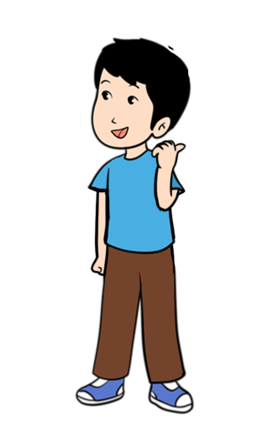
1. Lecture | 2. Vocabulaire | 3. Outils de langue | 4. Écriture
La fille dit : « Comment s’appelle ton frère ? »
Le garçon dit : « Il s’appelle Adam. ».
Comment s’appelle ton frère ?
Il s’appelle Adam
Adam

Slide 53

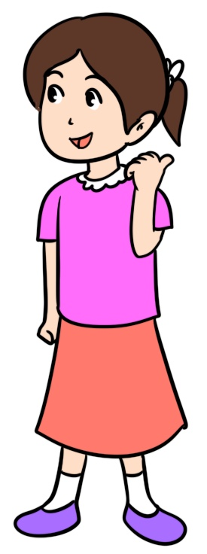
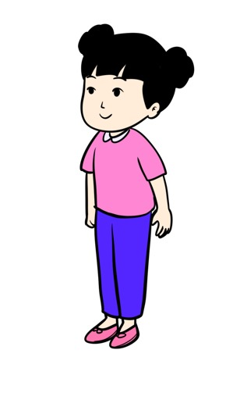
1. Lecture | 2. Vocabulaire | 3. Outils de langue | 4. Écriture
Le garçon dit : « Comment s’appelle ta sœur ? »
La fille dit : « Elle s’appelle Nada. ».
Comment s’appelle ta sœur ?
Elle s’appelle Nada
Nada

Slide 54
1. Lecture | 2. Vocabulaire | 3. Outils de langue | 4. Écriture
Je vais vous poser des questions.
Comment s’appelle ton frère/ta sœur ?
Comment s’appelle ton frère/ta sœur ?

Slide 55
1. Lecture | 2. Vocabulaire | 3. Outils de langue | 4. Écriture
Le garçon dit: « Il est grand. »
Il est grand.

Slide 56

1. Lecture | 2. Vocabulaire | 3. Outils de langue | 4. Écriture
Le garçon dit: « Elle est forte. »
Elle est forte.

Slide 57
1. Lecture | 2. Vocabulaire | 3. Outils de langue | 4. Écriture
Comment est ton frère/ta sœur ?
Qui veut répondre avec une phrase ?
Comment est ton frère/ta sœur ?

Slide 58
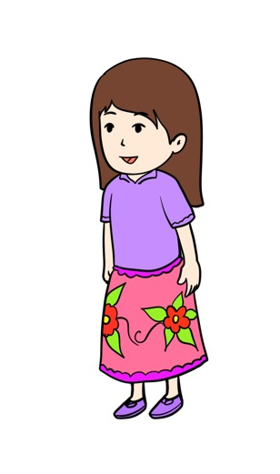

1. Lecture | 2. Vocabulaire | 3. Outils de langue | 4. Écriture
La fille dit : « Il y a combien de pièces dans ta maison ? »
Le garçon dit : « Il y a 5 pièces. ».
Il y a combien de pièces dans ta maison ?
Il y a 5 pièces.

Slide 59
1. Lecture | 2. Vocabulaire | 3. Outils de langue | 4. Écriture
Le garçon dit « Il y a 5 pièces : un salon, 2 chambres, une cuisine et la salle de bain.»
Il y a 5 pièces : un salon, 2 chambres, une cuisine et la salle de bain.

Slide 60
1. Lecture | 2. Vocabulaire | 3. Outils de langue | 4. Écriture
Je vais vous poser des questions.
Il y a combien de pièce dans ta maison ? Dis-moi les pièces de ta maison.
Il y a combien de pièce dans ta maison ?

Slide 61
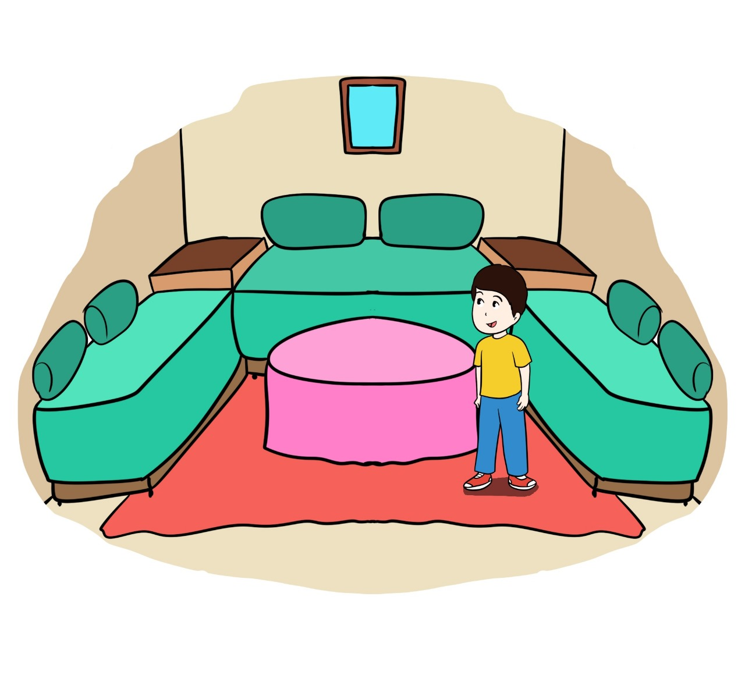
1. Lecture | 2. Vocabulaire | 3. Outils de langue | 4. Écriture
La fille dit : « où est ton frère ? »
Le garçon dit : « Il est dans le salon. ».
Où est ton frère ?
Il est dans le salon.

Slide 62

1. Lecture | 2. Vocabulaire | 3. Outils de langue | 4. Écriture
Où est le garçon ?
Qui veut répondre avec une phrase ?
Où est le garçon ?

Slide 63
1. Lecture | 2. Vocabulaire | 3. Outils de langue | 4. Écriture
Où est la fille ?
Qui veut répondre avec une phrase ?
Où est la fille ?

Slide 64
Séance 6
1. Lecture
2. Vocabulaire
3. Outils de langue
4. Écriture
.

Slide 65
Pour l’enseignant
Objectifs de l’activité
Écrire correctement des mots.

Slide 66


1. Lecture | 2. Vocabulaire | 3. Outils de langue | 4. Écriture
Prenez vos cahiers. Nous allons écrire des mots.

Slide 67
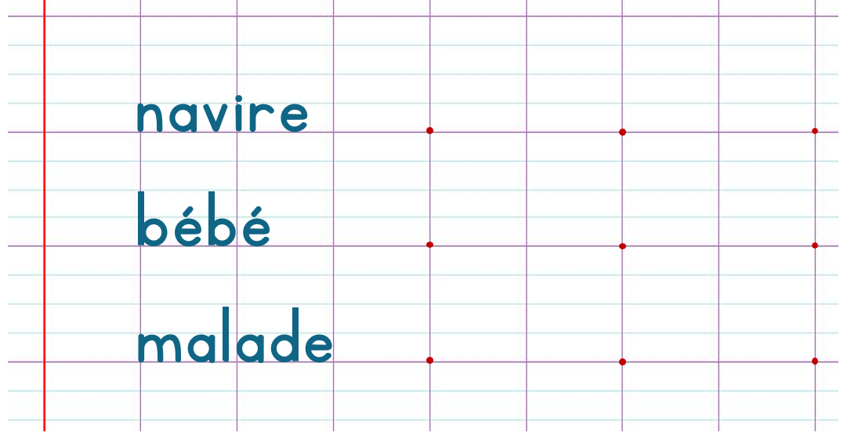
1. Lecture | 2. Vocabulaire | 3. Outils de langue | 4. Écriture
Ecrivez ces mots sur vos cahiers en suivant le modèle.
Je vais circuler entre les rangs pour vous aider.

Slide 68


C’est le moment de l’étoile.
Le gagnant de l’étoile est : [nom de l’élève]
Moment de l’étoile

Slide 69




Qui peut me dire pourquoi [prénom] a obtenu l’étoile ?

Slide 70
Au revoir !

